Slide 1
資安通報平台 及 通報應變簡介
講師：張明達

Slide 2
課程大綱
TACERT中心簡介
教育機構資安通報流程簡介
學術網路資安事件統計
平台功能介紹
事件單種類及通報簡介
Q & A
通報演練簡介

Slide 3
TACERT中心簡介

Slide 4
臺灣學術網路危機處理中心(TACERT)成立緣起
學術網路近年來成為臺灣網路攻擊的主要目標之一
面對層出不窮、日新月異的網路攻擊事件，需要有一個共同平台進行資安事件通報及應變
故教育部資訊及科技教育司於2010年7月30日正式啟用臺灣學術網路危機處理中心 (Taiwan Academic Network Computer Emergency Response Team)，簡稱 TACERT，並委由國立中山大學營運。
臺灣學術網路危機處理中心將致力於強化學術網路資通安全的防護力，形成臺灣網路資安防護網重要的一環。

Slide 5
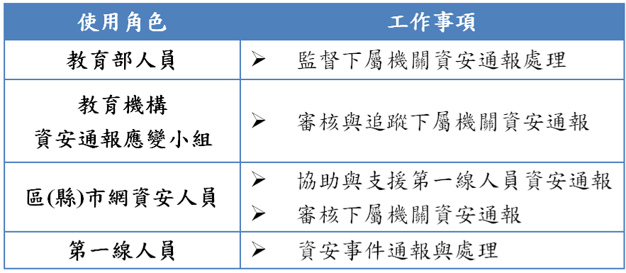
TACERT組識架構
教育部資訊及科技司
區域網路中心
縣網教育網路中心
市網教育網路中心
所屬連線學校
所屬連線學校
所屬連線學校
其他連線單位
其他連線單位
其他連線單位
TACERT

Slide 6
教育機構資安通報機制運作

Slide 7
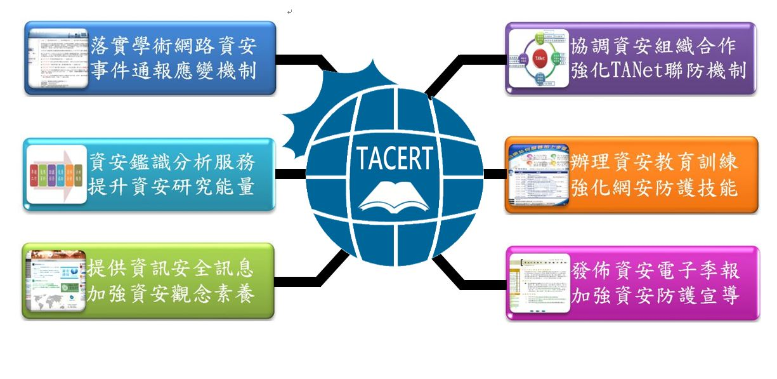
TACERT中心營運目標
臺灣學術網路危機處理中心(TACERT)
專線：07-5250211 網站：cert.tanet.edu.tw
服務信箱：service@cert.tanet.edu.tw

Slide 8
資安事件階段處理目標
事前預防
事發控制
事終檢討
資安事件分析報告
資安預警情資
提供資安訊息、新知
辦理資安防護教育訓練
自動化通報應變平台
完整資安通報流程機制
即時資安諮詢服務
資安事件處理教材
加強安全性與防護設定

Slide 9
教育機構資安通報流程簡介

Slide 10
通報應變規劃重點
1.為使通報應變流程更有效掌握，通報應變平台之流程畫分為通報流程與應變流程。
2.第一線人員由於處理時間的限制，可先進行通報流程，待完成處理後再進行應變流程。
3.請各單位盡可能通報與應變同時進行。
4.所有通報應變流程之通報，都必須審核過後才是(教育部規範)正式結束通報流程。
如此規劃著眼於不同層級之資安人員可充分掌握所發生之資安事件，並能依輕重等級啟動不同對應之處理機制。

Slide 11
依資安等級區分
1、2級資安事件
3、4級資安事件
事件處理時間通報於24小時內完成，應變於72小時內完成 (通報+應變)
電子郵件通知寄發 。事件單成立後1個小時 。事件單成立後每隔12個小時 。事件單成立後72小時後每隔 12個小時寄發逾時通知
針對政府或國家等級之攻擊行為或其他重大資訊安全事件。
事件處理時間為36小時內完成
需和上級管理單位報備且建立連絡並指定相關人員待命追蹤處理狀況
電子郵件通知寄發 。事件單成立後1個小時 。事件單成立後每隔12個小時 。事件單成立後36小時後每隔 12個小時寄發逾時通知

Slide 12
事件單處理流程
事件發生
產生通知： -新進告知通報通知 (簡訊+MAIL)
通報處理
處理時效： -通報24小時 -應變72小時
事件審核
審校時效： 於通報完成後8小時內
產生通知： -通報應變相關通知 -待審核通知 (MAIL)
產生通知： -審核相關通知 (MAIL)
事件結案
TACERT覆核完畢後事件結案進入 歷史工單
產生通知： -結案通知(MAIL)

Slide 13
事件單種類及通報簡介

Slide 14
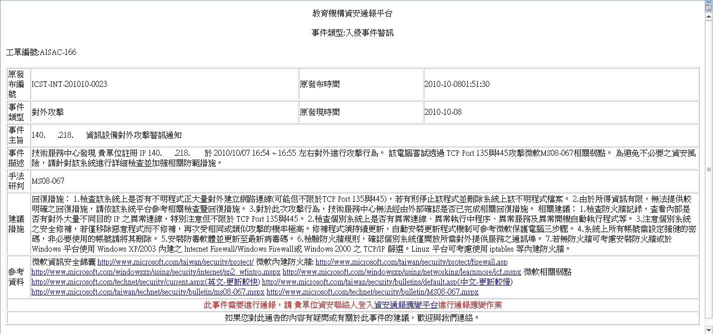
告知通報事件單(INT&DEF)
發單單位-事件類別-年度月份-流水編號

Slide 15
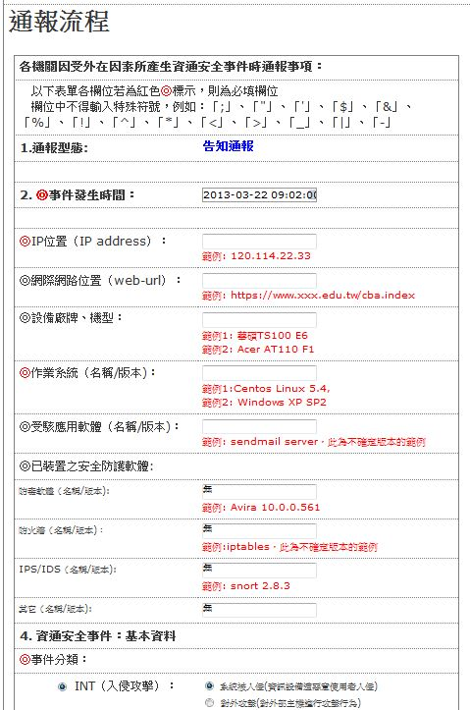
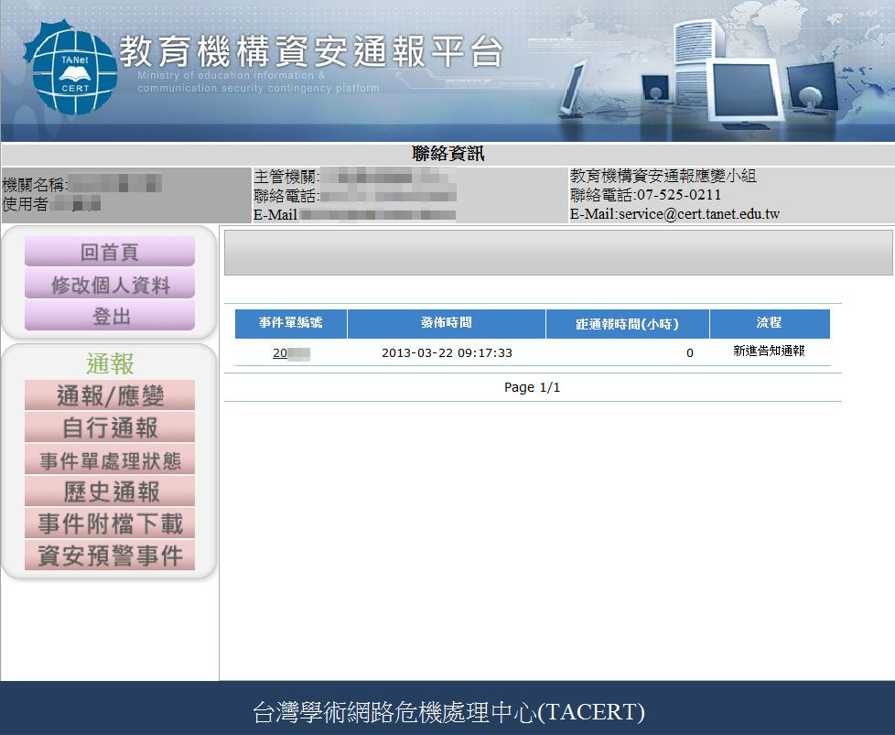
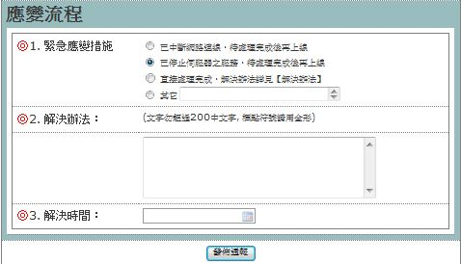
◎標示為必填欄位
通報流程：
填寫受害主機設備的基本資訊、事件分類、等級判斷與損害程度的資訊
應變流程：
填寫單位緊急應變措施、解決辦法與解決時間。

Slide 16
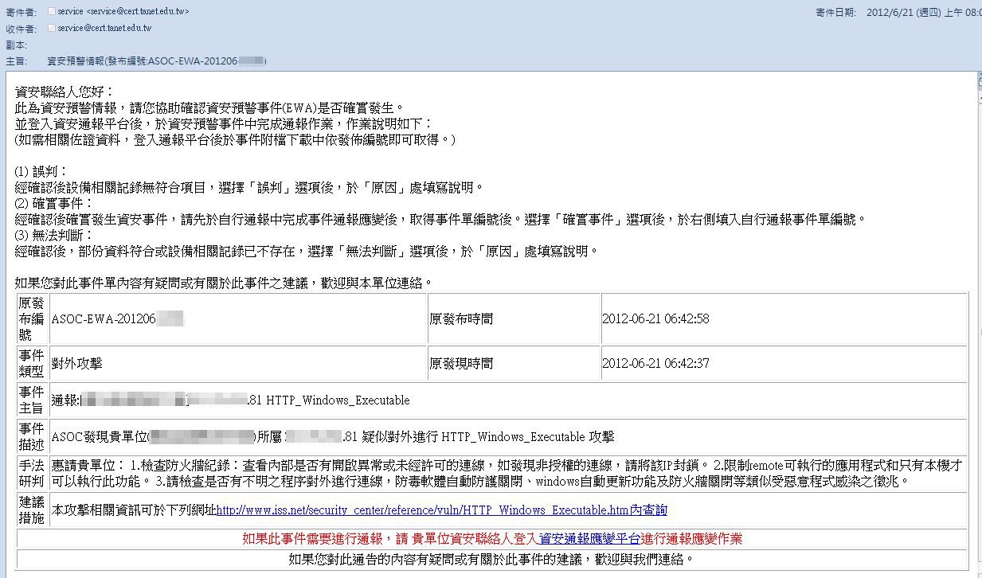
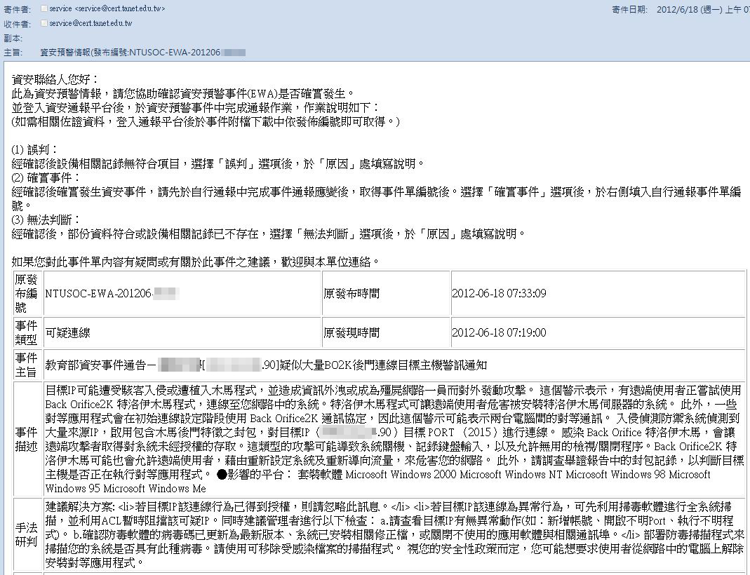
預警情報事件單(EWA)
*資安預警情報只派發MAIL通知，不派發簡訊通知
主旨：資安預警情報(發佈編號：發單單位-EWA-年度月份-EWA編號

Slide 17
資安預警情報
資安預警情報(EWA)為教育部各資安計畫團隊或是其他情資來源單位，偵測到疑似網路攻擊行為時所發送的預警通知。
由一線單位進行檢查、處理及填報作業，區縣市網路中心進行追蹤作業
連線單位收到資安預警通知時，請檢查該主機是否有異常網路活動跡象，並進行處理狀態回覆：
確實事件：先於通報平台採『自行通報』取得事件單編號
誤報：請詳填原因 (以利發單單位調校規則)
無法判斷：證據不足
處理時效：一星期內

Slide 18
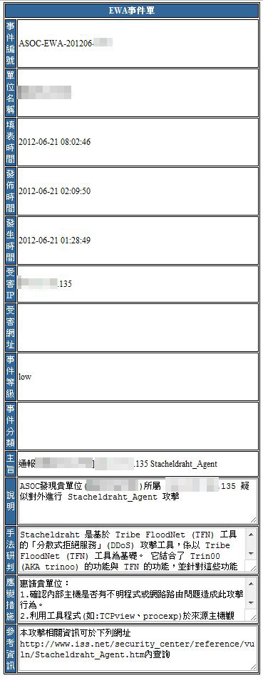
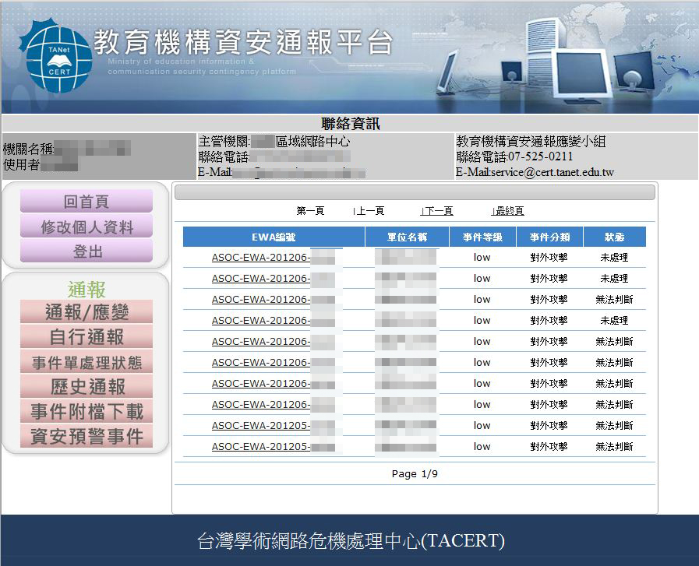
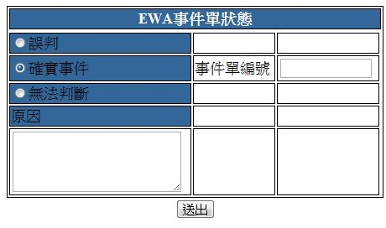
資安預警情報回報方式
完整資安預警(EWA)事件單訊息
回報資安預警(EWA)事件單的處理狀況

Slide 19
學術網路資安事件統計

Slide 20
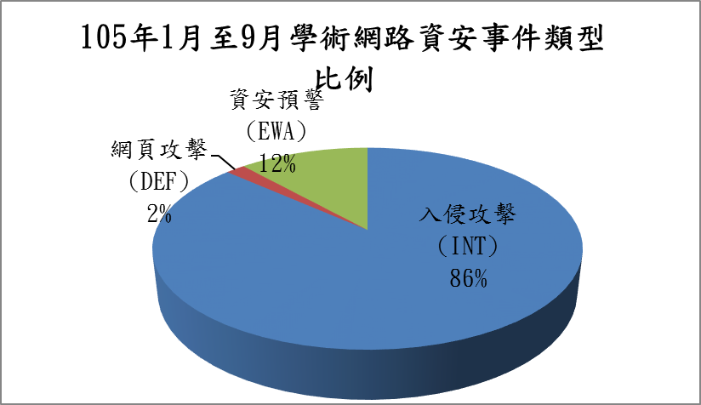
學術網路資安事件類型比例
統計時間：105年1月至105年9月
事件類型 | 數量
入侵攻擊(INT) | 22,152
網頁攻擊(DEF) | 445
資安預警(EWA) | 2,980
總計 | 25,577
資料來源：教育機構資安通報平台

Slide 21
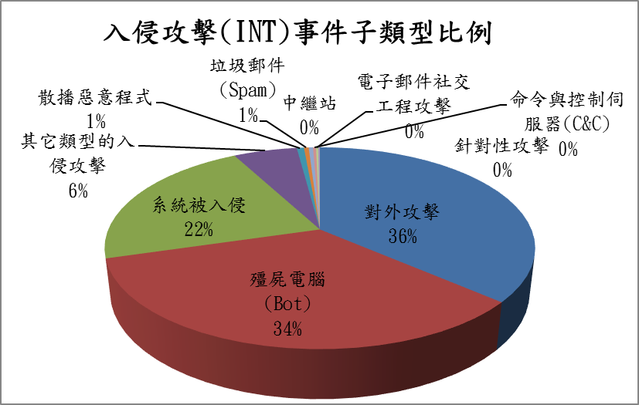
學術網路資安事件INT子類型比例
統計時間：105年1月至105年9月
事件類型 | 子類別 | 數量
入侵攻擊 (INT) | 對外攻擊 | 8,062
 | 殭屍電腦(Bot) | 7,544
 | 系統被入侵 | 4,819
 | 其它類型的入侵攻擊 | 1,268
 | 散播惡意程式 | 142
 | 垃圾郵件(Spam) | 95
 | 中繼站 | 86
 | 命令與控制伺服器(C&C) | 59
 | 電子郵件 社交工程攻擊 | 43
 | 針對性攻擊 | 34
總計 |  | 22,152
資料來源：教育機構資安通報平台

Slide 22
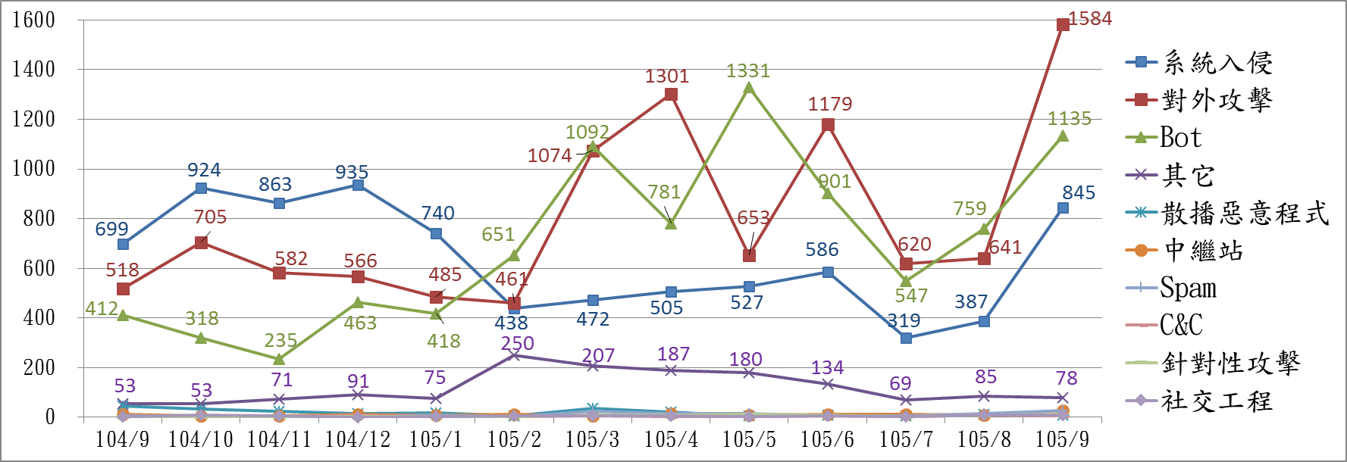
INT子類型曲線圖

Slide 23
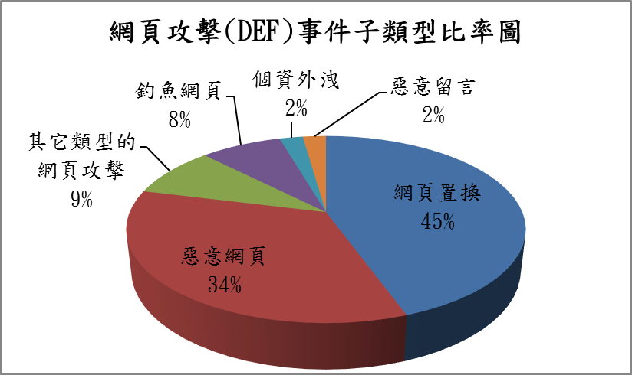
學術網路資安事件DEF子類型比例
統計時間：105年1月至105年9月
事件類型 | 子類別 | 數量
網頁攻擊 (DEF) | 網頁置換 | 198
 | 惡意網頁 | 153
 | 其它類型的網頁攻擊 | 39
 | 釣魚網頁 | 35
 | 個資外洩 | 10
 | 惡意留言 | 10
總計 |  | 445
資料來源：教育機構資安通報平台

Slide 24
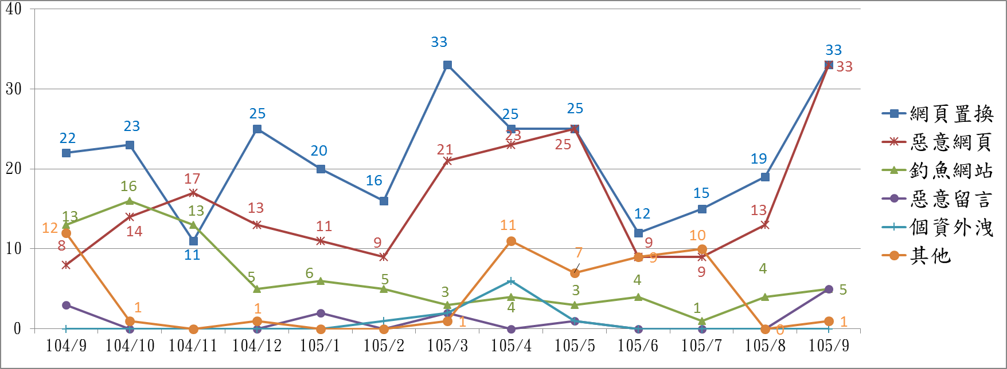
DEF子類型曲線圖

Slide 25
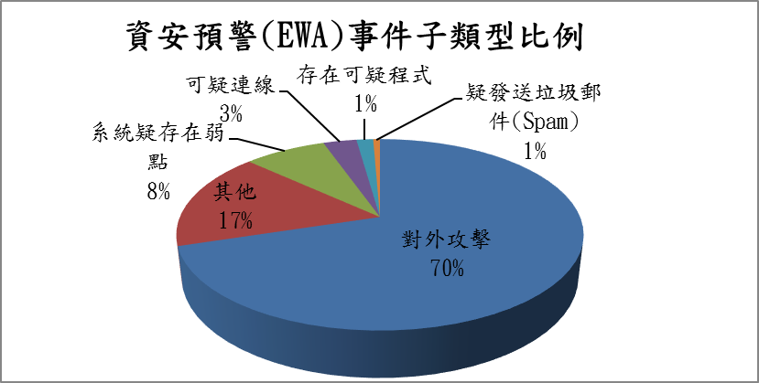
資安預警(EWA)事件類型比例
統計時間：105年1月至105年9月
事件類型 | 子類別 | 數量
資安預警(EWA) | 對外攻擊 | 2,079
 | 其他 | 492
 | 系統疑 存在弱點 | 231
 | 可疑連線 | 94
 | 存在可疑程式 | 47
 | 疑發送垃圾郵件(Spam) | 19
 | 資訊疑遭洩漏 | 18
總計 |  | 2,980
資料來源：教育機構資安通報平台

Slide 26
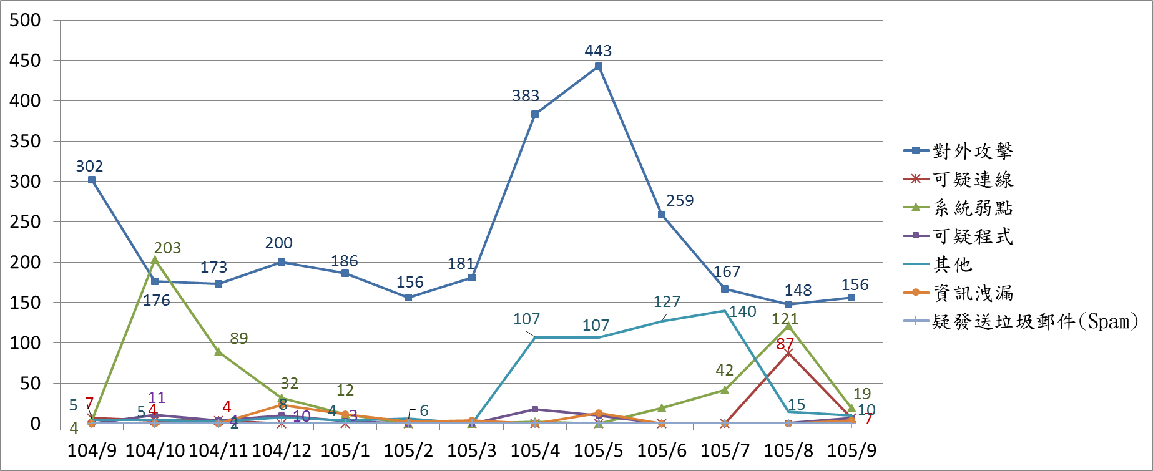
資安預警情資(EWA)

Slide 27
國外惡意威脅來源國別比例
國家 | 攻擊IP數量
United States(U4) | 504
Venezuela(V1) | 361
China(C1) | 330
Russian Federation(R2) | 204
Netherlands(N1) | 86
Germany(G2) | 82
Ukraine(U1) | 72
France(F1) | 58
Romania(R1) | 57
Italy(I7) | 45
其他 | 673
總計 | 2472(88)
統計時間：2016年1月至9月
資料來源：教育機構資安通報平台
Notes:
列舉於此列表需於1星期內攻擊學術網路超過一萬次之IP方列舉其上
其攻擊量需乘上10000，亦有24,720,000的攻擊量，而低於一萬次未列舉因此總量應為更多。
2742(88)，括號中之數字代表國家數量，亦上表攻擊來自88個國家。

Slide 28
平台功能介紹

Slide 29
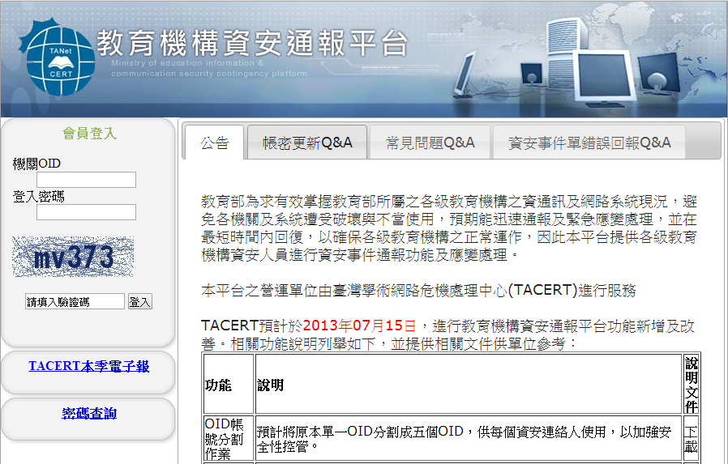
教育機構資安通報平台
教育機構資安通報平台網址：info.cert.tanet.edu.tw
①
②

Slide 30
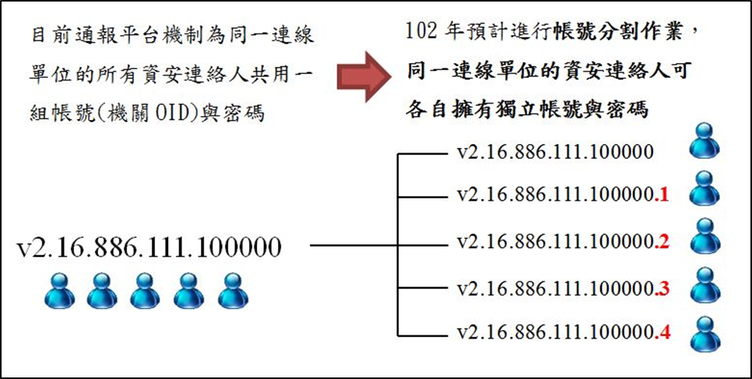
會員登入
使用OID及密碼登入
一個單位最多有五位連絡人
每個連絡人OID及密碼可不同

Slide 31
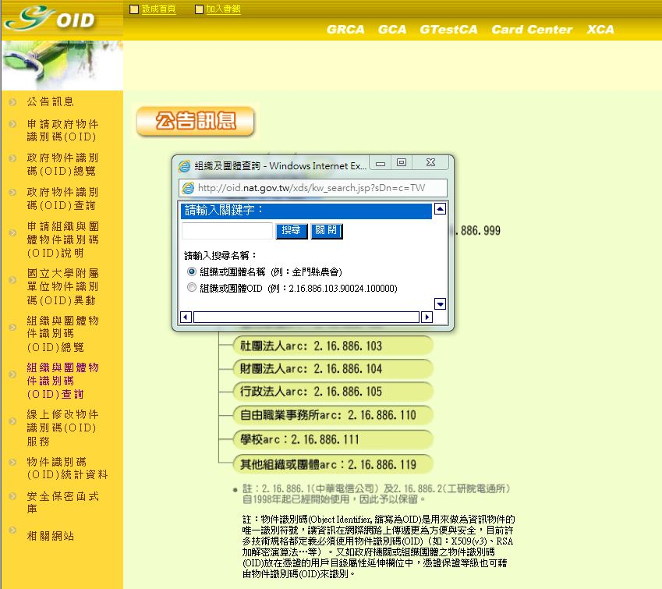
機關OID查詢
可至研考會網站(網址為「http://oid.nat.gov.tw/」)，點選 「組織與團體物件識別碼(OID)查詢」進行查詢
來電(信)至本中心查詢
Notes:
GOOGLE搜尋「OID」，搜尋結果第一個「物件識別碼(OID)網站」，建議使用IE瀏覽器。

Slide 32
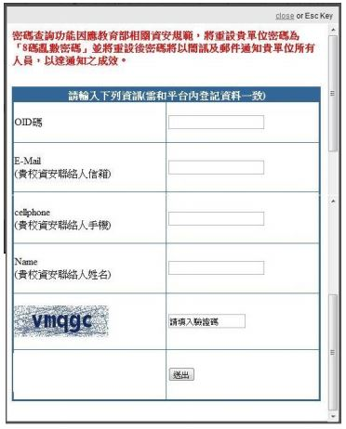
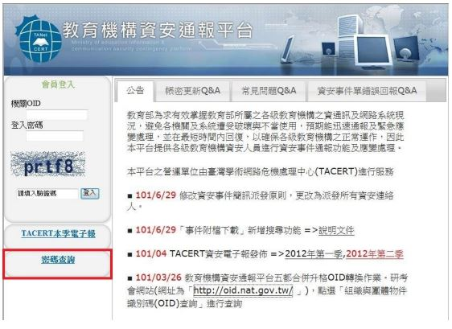
密碼查詢
密碼查詢機制將核對「單位OID」、「連絡人姓名」、「連絡人郵件」、「連絡人手機」及「驗證碼」，且以上資訊需和教育機構資安通報平台內連絡人資料符合
以「重設8碼亂數密碼」，並以簡訊及電子郵件通知該連絡人

Slide 33
登入畫面
單位資訊
二級單位資訊
三級單位資訊
個人資料區
事件單處理區

Slide 34
資安通報平台功能簡介
個人資料區各功能說明：
首頁：顯示未處理完成事件
修改個人資料：修改個人連絡資料
事件單處理區各功能說明：
通報/應變：未完成通報應變事件單表列於此，以利處理
自行通報：如發現資安事件或EWA事件單確認屬實，可利用此攻能完成通報應變。
事件單處理狀態：未結案前之事件單狀態查詢
歷史通報：已結案事件單表列於此
帳號管理：管理第三~五連絡人帳號開啟關閉
事件附檔下載：事件單佐證表列於此，依發佈編號查詢下載。
資安預警事件：預警事件單表列於此
網址：https://info.cert.tanet.edu.tw
操作手冊：http://cert.tanet.edu.tw/pdf/doc6.doc

Slide 35
修改個人資料
中山大學營運團隊
v2.16.886.111.100008.2
07-5250211
個人基本 資料區
高雄市鼓山區蓮海路70
張明達
研究助理
07-5250211
09XXXXXXXX
service@cert.tanet.edu.t
密碼變更區
單位其他 連絡人資料區
第二連絡人
service@cert.tanet.ed

Slide 36
帳號管理功能(1)

Slide 37
帳號管理功能(2)

Slide 38
帳號管理功能(3)

Slide 39
帳號管理功能(4)

Slide 40
帳號管理功能(5)
開啟帳號後， 告知該連絡人帳號及密碼

Slide 41
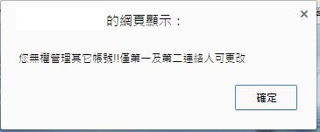
帳號管理功能(6)
如非帳號管理人員， 將無法進行管理。

Slide 42
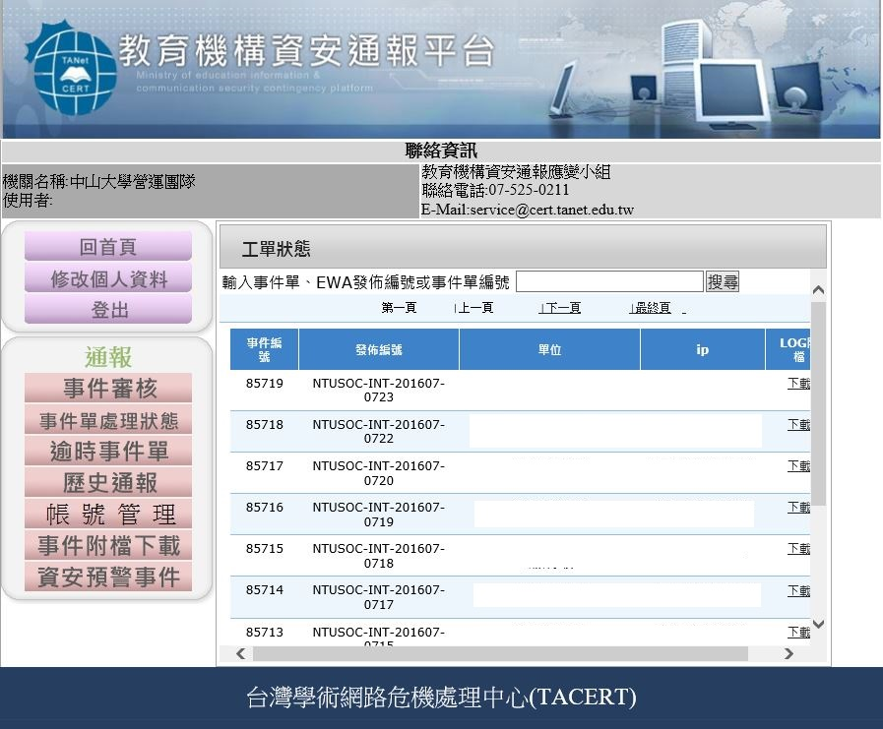
事件附檔下載
舉發單位所提供的佐證資料可至「事件附檔下載」中下載
依事件單、EWA發佈編號或事件單編號搜尋

Slide 43
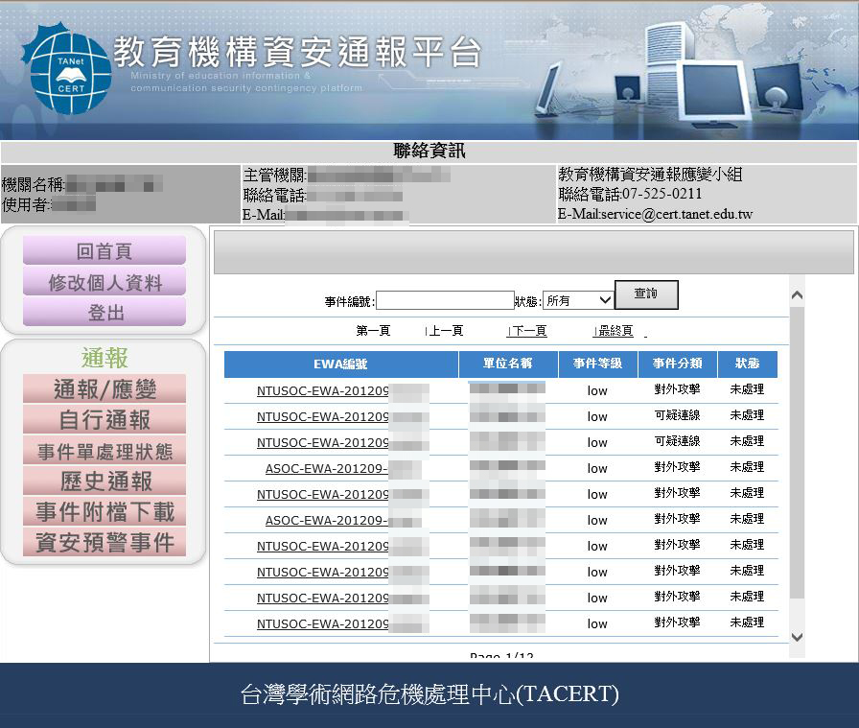
資安預警事件
於首頁顯示 未處理預警單數量
查閱相關資訊 連結資安預警事件

Slide 44
事件單處理流程

Slide 45
通報演練簡介

Slide 46
通報演練時程簡介
演練計畫規劃
演練整備階段
演練執行階段

Slide 47
演練計畫規劃階段
確認演練單位
演練平台整備
提交演練計畫草稿

Slide 48
演練整備階段
變更聯絡人密碼(第一、二聯絡人)
帳號資料確認(關閉未使用帳號)
資安聯絡人資料確認(第一、二聯絡人)

Slide 49
演練執行階段
分梯執行演練
於演練平台進行通報
https://drill.cert.tanet.edu.tw

